Slide 1

操作系统概论
Introduction to Operating System

Slide 2

教
材
介
绍
名称：《操作系统概论》
主编：张琼声
编号：02323
年份：2017年
机械工业出版社

Slide 3

考
试
题
型
单选题 1分*20=20分
填空题 2分*10=20分
简答题 4分*5=20分
综合题 10分*4=40分

Slide 4
第六章
I/O设备管理
I/O设备即输入/输出设备，是用于计算机系统与人通信或与其他机器通信的所有设备，以及所有外存设备。
Chapter 6 I/O设备管理

Slide 5
1 I/O系统的组成
2 I/O控制方式
3 缓冲管理
4 设备分配
5 I/O软件原理
6 磁盘管理
Chapter 6 I/O设备管理
Chapter 处理器管理

Slide 6

第四节 设备分配
设备分配中的数据结构
设备分配
设备独立性
设备分配程序
SPOOLing技术
Chapter 6 I/O设备管理
Chapter 处理器管理
Notes:
在支持设备分配的数据结构设计方案中，一般包括设备控制表、控制器控制表、通道控制表和系统设备表
设备分配应考虑以下3个因素：
（1） 设备的固有属性
（2） 设备分配算法
（3）设备分配方式
应用程序独立于具体使用的物理设备
应用程序中，使用逻辑设备名称来请求使用某类设备
系统在实际执行时，必须使用物理设备名称

Slide 7
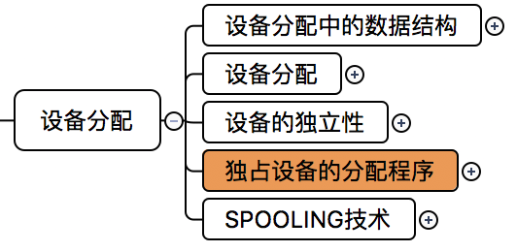
6.4.4 四、独占设备的分配程序
第四节 设备分配
独占设备的分配程序
对于具有I/O通道的系统，在进程提出I/O请求后，系统的设备分配程序可按下列步骤进行设备分配。
（1）分配设备
（2）分配控制器
（3）分配通道
Chapter 6 I/O设备管理
Chapter 处理器管理
Notes:
进程提出I/O请求后，系统的设备分配程序可按下列步骤进行设备分配
1.根据用户请求，查找系统设备表，如果设备忙，就阻塞该进程，空闲，就按照分配算法分配给进程
2.系统为进程分配了请求的设备，就到该设备的控制表中找出与该设备连接的控制器控制表，检查他的状态，如果忙，分配不了，进程还是阻塞，不忙，空闲，就分配给进程
3.在有通道的系统中，还需要从相应的设备控制器控制表中找到与该控制器连接的通道控制表，检查表中的通道状态字段，若通道忙，则将进程阻塞在该通道饿阻塞队列上；若通道空闲，则将该通道分配给进程。
当进程获得了设备、设备控制器、通道，系统的本次设备分配才算成功，系统可以启动进程的输入输出IO

Slide 8
第四节 设备分配
设备分配中的数据结构
设备分配
设备独立性
设备分配程序
SPOOLing技术
Chapter 6 I/O设备管理
Chapter 处理器管理
Notes:
在支持设备分配的数据结构设计方案中，一般包括设备控制表、控制器控制表、通道控制表和系统设备表
设备分配应考虑以下3个因素：
（1） 设备的固有属性
（2） 设备分配算法
（3）设备分配方式
应用程序独立于具体使用的物理设备
应用程序中，使用逻辑设备名称来请求使用某类设备
系统在实际执行时，必须使用物理设备名称

Slide 9
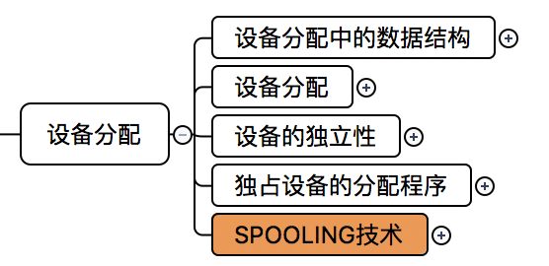
6.4.5.2 利用SPOOLing技术实现共享打印机
第四节 设备分配
SPOOLing技术
SPOOLing的含义
在多道程序环境下，利用一道程序来模拟脱机输入时的外围控制机的功能，把低速I/O设备上的数据传送到高速输出磁盘上，再利用另一道程序来模拟脱机输出时外围控制机的功能，把数据从磁盘传送到低速输出设备上。
这种在联机情况下实现的同时外围操作称为SPOOLing
(Simultaneous Peripheral Operations On-Line)
Chapter 6 I/O设备管理
Chapter 处理器管理

Slide 10
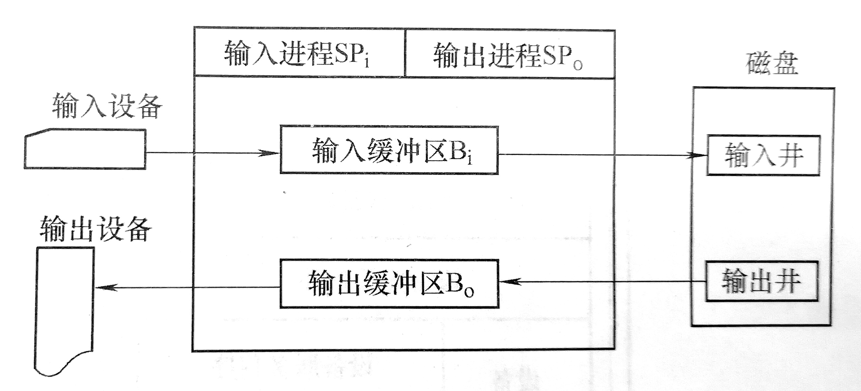
6.4.5.2 利用SPOOLing技术实现共享打印机
第四节 设备分配
SPOOLing技术
SPOOLing的组成
（1） 输入井和输出井
（2） 输入缓冲区和输出缓冲区
（3） 输入进程SPi和输出进程SPo
（4） 请求I/O队列
Chapter 6 I/O设备管理
Chapter 处理器管理

Slide 11
6.4.5.2 利用SPOOLing技术实现共享打印机
第四节 设备分配
牛刀小试
在SPOOLing系统中，输入井和输出井是位于______上的存储区域。
Chapter 6 I/O设备管理

Slide 12
6.4.5.2 利用SPOOLing技术实现共享打印机
第四节 设备分配
牛刀小试
磁盘
在SPOOLing系统中，输入井和输出井是位于______上的存储区域。
Chapter 6 I/O设备管理

Slide 13
6.4.5.2 利用SPOOLing技术实现共享打印机
第四节 设备分配
牛刀小试
SPOOLing系统中，______用来暂存由输入设备送来的输入数据。
Chapter 6 I/O设备管理

Slide 14
6.4.5.2 利用SPOOLing技术实现共享打印机
第四节 设备分配
牛刀小试
输入缓冲区
SPOOLing系统中，______用来暂存由输入设备送来的输入数据。
Chapter 6 I/O设备管理

Slide 15
6.4.5.2 利用SPOOLing技术实现共享打印机
第四节 设备分配
SPOOLing技术
利用SPOOLing技术实现共享打印机
当用户进程提出打印请求时，SPOOLing系统先为用户做下列两件事。
（1）由输出进程在输出井中申请空闲空间，并将要打印的数据送入其中。
（2）输出进程再为用户申请并填写一张用户请求打印表，将该表挂到请求打印队列上。当打印机空闲时，输出进程完成以下动作。
1.从请求打印队列队首取一张请求打印表；
2.将打印数据从输出井送到打印机缓冲区（输出缓冲区）；
3.打印；
4.打印完毕，若打印队列不为空，则转第1步。
Chapter 6 I/O设备管理
Chapter 处理器管理

Slide 16
6.4.5.2 利用SPOOLing技术实现共享打印机
第四节 设备分配
SPOOLing技术
利用SPOOLing技术实现共享打印机
当用户进程提出打印请求时，SPOOLing系统先为用户做下列两件事。
（1）由输出进程在输出井中申请空闲空间，并将要打印的数据送入其中。
（2）输出进程再为用户申请并填写一张用户请求打印表，将该表挂到请求打印队列上。当打印机空闲时，输出进程完成以下动作。
1.从请求打印队列队首取一张请求打印表；
2.将打印数据从输出井送到打印机缓冲区（输出缓冲区）；
3.打印；
4.打印完毕，若打印队列不为空，则转第1步。
Chapter 6 I/O设备管理
Chapter 处理器管理

Slide 17
6.4.5.2 利用SPOOLing技术实现共享打印机
第四节 设备分配
SPOOLing技术
SPOOLing的特点
（1） 提高了I/O速度 (使用了磁盘作为低速设备的大容量缓存)
（2） 将独占设备改造为共享设备
（3） 实现了虚拟设备功能
Chapter 6 I/O设备管理
Chapter 处理器管理

Slide 18
6.4.5.2 利用SPOOLing技术实现共享打印机
第四节 设备分配
牛刀小试
SPOOLing系统把一台物理上只能互斥使用的设备变为了从用户眼里看到的共享设备，这说明它实现了（ ）功能。
A:屏蔽
B:共享
C:虚拟设备
D:互斥
Chapter 6 I/O设备管理

Slide 19
6.4.5.2 利用SPOOLing技术实现共享打印机
第四节 设备分配
牛刀小试
SPOOLing系统把一台物理上只能互斥使用的设备变为了从用户眼里看到的共享设备，这说明它实现了（ ）功能。
A:屏蔽
B:共享
C:虚拟设备
D:互斥
Chapter 6 I/O设备管理

Slide 20
6.4.5.2 利用SPOOLing技术实现共享打印机
第四节 设备分配
牛刀小试
简述SPOOLing系统的优点。
Chapter 6 I/O设备管理

Slide 21
6.4.5.2 利用SPOOLing技术实现共享打印机
第四节 设备分配
牛刀小试
简述SPOOLing系统的优点。
（1） 提高了I/O速度
（2） 将独占设备改造为共享设备
（3） 实现了虚拟设备功能
Chapter 6 I/O设备管理

Slide 22
1 I/O系统的组成
2 I/O控制方式
设备分配中的数据结构
3 缓冲管理
设备分配
4 设备分配
设备独立性
5 I/O软件原理
SPOOLing技术
6 磁盘管理
Chapter 6 I/O设备管理
Chapter 处理器管理

Slide 23
1 I/O系统的组成
2 I/O控制方式
3 缓冲管理
4 设备分配
5 I/O软件原理
6 磁盘管理
Chapter 6 I/O设备管理
Chapter 处理器管理

Slide 24
6.5.0零、I/O软件原理
第五节 I/O软件管理
I/O软件原理
输入输出软件的总体目标是将软件组织成一种层次结构
低层软件用来屏蔽硬件的具体细节
高层软件则主要是为用户提供一个简洁、规范的界面
Chapter 6 I/O设备管理
Chapter 处理器管理

Slide 25
6.5.0零、I/O软件原理
第五节 I/O软件管理
I/O软件原理
输入输出软件的总体目标是将软件组织成一种层次结构
低层软件用来屏蔽硬件的具体细节
高层软件则主要是为用户提供一个简洁、规范的界面
设备管理的4个层次：
用户层软件
向系统发出I/O请求，显示I/O操作的结果，提供用户与设备的接口
与设备无关的软件层
完成设备命名、设备分配、设备独立性和缓冲管理等功能
设备驱动程序
与硬件关系最密切
中断处理程序（底层）
Chapter 6 I/O设备管理
Chapter 处理器管理

Slide 26
6.5.0零、I/O软件原理
第五节 I/O软件管理
设备管理软件的功能
中断处理程序
设备驱动程序
与硬件无关的I/O软件
Chapter 6 I/O设备管理
Chapter 处理器管理

Slide 27
6.5.0零、I/O软件原理
第五节 I/O软件管理
设备管理软件的功能
中断处理程序
设备驱动程序
与硬件无关的I/O软件
Chapter 6 I/O设备管理
Chapter 处理器管理

Slide 28
6.5.1 一、设备管理软件的功能
第五节 I/O软件管理
设备管理软件的功能
（1） 实现I/O设备的独立性
（2） 错误处理
（3） 异步传输
（4）缓冲管理
（5） 设备的分配和释放
（6） 实现I/O控制方式
Chapter 6 I/O设备管理
Chapter 处理器管理

Slide 29
6.5.1 一、设备管理软件的功能
第五节 I/O软件管理
设备管理软件的功能
（1） 实现I/O设备的独立性
（2） 错误处理
（3） 异步传输
（4）缓冲管理
（5） 设备的分配和释放
（6） 实现I/O控制方式
独（立）处（错误处理）一（移步）环（缓冲）芬芳（分配释放）空（Io控制）
Chapter 6 I/O设备管理
Chapter 处理器管理

Slide 30
6.5.2二、中断处理程序
第五节 I/O软件管理
6.5.1 一、设备管理软件的功能
牛刀小试
1910
操作系统中，设备管理软件的功能，除了实现I/O设备的独立性和错误处理外，其它功能还有哪些？
Chapter 6 I/O设备管理

Slide 31
6.5.2二、中断处理程序
第五节 I/O软件管理
6.5.1 一、设备管理软件的功能
牛刀小试
1910
操作系统中，设备管理软件的功能，除了实现I/O设备的独立性和错误处理外，其它功能还有哪些？
异步传输、缓冲管理、设备的分配和释放、实现I/O控制方式。
Chapter 6 I/O设备管理

Slide 32
第五节 I/O软件管理
设备管理软件的功能
中断处理程序
设备驱动程序
与硬件无关的I/O软件
Chapter 6 I/O设备管理
Chapter 处理器管理

Slide 33
6.5.2二、中断处理程序
第五节 I/O软件管理
中断处理程序
中断处理程序的作用
I/O中断处理程序的作用是将发出I/O请求而被阻塞的进程唤醒。
Chapter 6 I/O设备管理
Chapter 处理器管理

Slide 34
6.5.2二、中断处理程序
第五节 I/O软件管理
中断处理程序
中断处理程序的作用
I/O中断处理程序的作用是将发出I/O请求而被阻塞的进程唤醒。
用户进程发出I/O请求—>被阻塞—>CPU转去执行其他任务
—>I/O任务完成，控制器发出中断请求信号
—>CPU执行中断处理程序，唤醒被阻塞的进程
Chapter 6 I/O设备管理
Chapter 处理器管理

Slide 35
6.5.2二、中断处理程序
第五节 I/O软件管理
牛刀小试
（）的作用是将发出I/O请求而被阻塞的进程唤醒。
A:设备服务程序
B:I/O中断处理程序
C:设备无关软件
D:用户进程
Chapter 6 I/O设备管理

Slide 36
6.5.2二、中断处理程序
第五节 I/O软件管理
牛刀小试
（）的作用是将发出I/O请求而被阻塞的进程唤醒。
A:设备服务程序
B:I/O中断处理程序
C:设备无关软件
D:用户进程
Chapter 6 I/O设备管理

Slide 37
6.5.2二、中断处理程序
第五节 I/O软件管理
牛刀小试
1904
用户进程请求I/O服务，请简述该I/O中断的处理过程。
Chapter 6 I/O设备管理

Slide 38
6.5.2二、中断处理程序
第五节 I/O软件管理
牛刀小试
1904
用户进程请求I/O服务，请简述该I/O中断的处理过程。
用户进程在发出I/O请求后，由于等待I/O的完成而被阻塞。CPU转去执行其他任务，当I/O任务完成，控制器向CPU发出中断请求信号，CPU转去执行中断处理程序，由中断处理程序唤醒被阻塞的设备用户进程。
Chapter 6 I/O设备管理

Slide 39
第五节 I/O软件管理
设备管理软件的功能
中断处理程序
设备驱动程序
与硬件无关的I/O软件
Chapter 6 I/O设备管理
Chapter 处理器管理

Slide 40
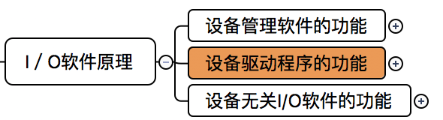
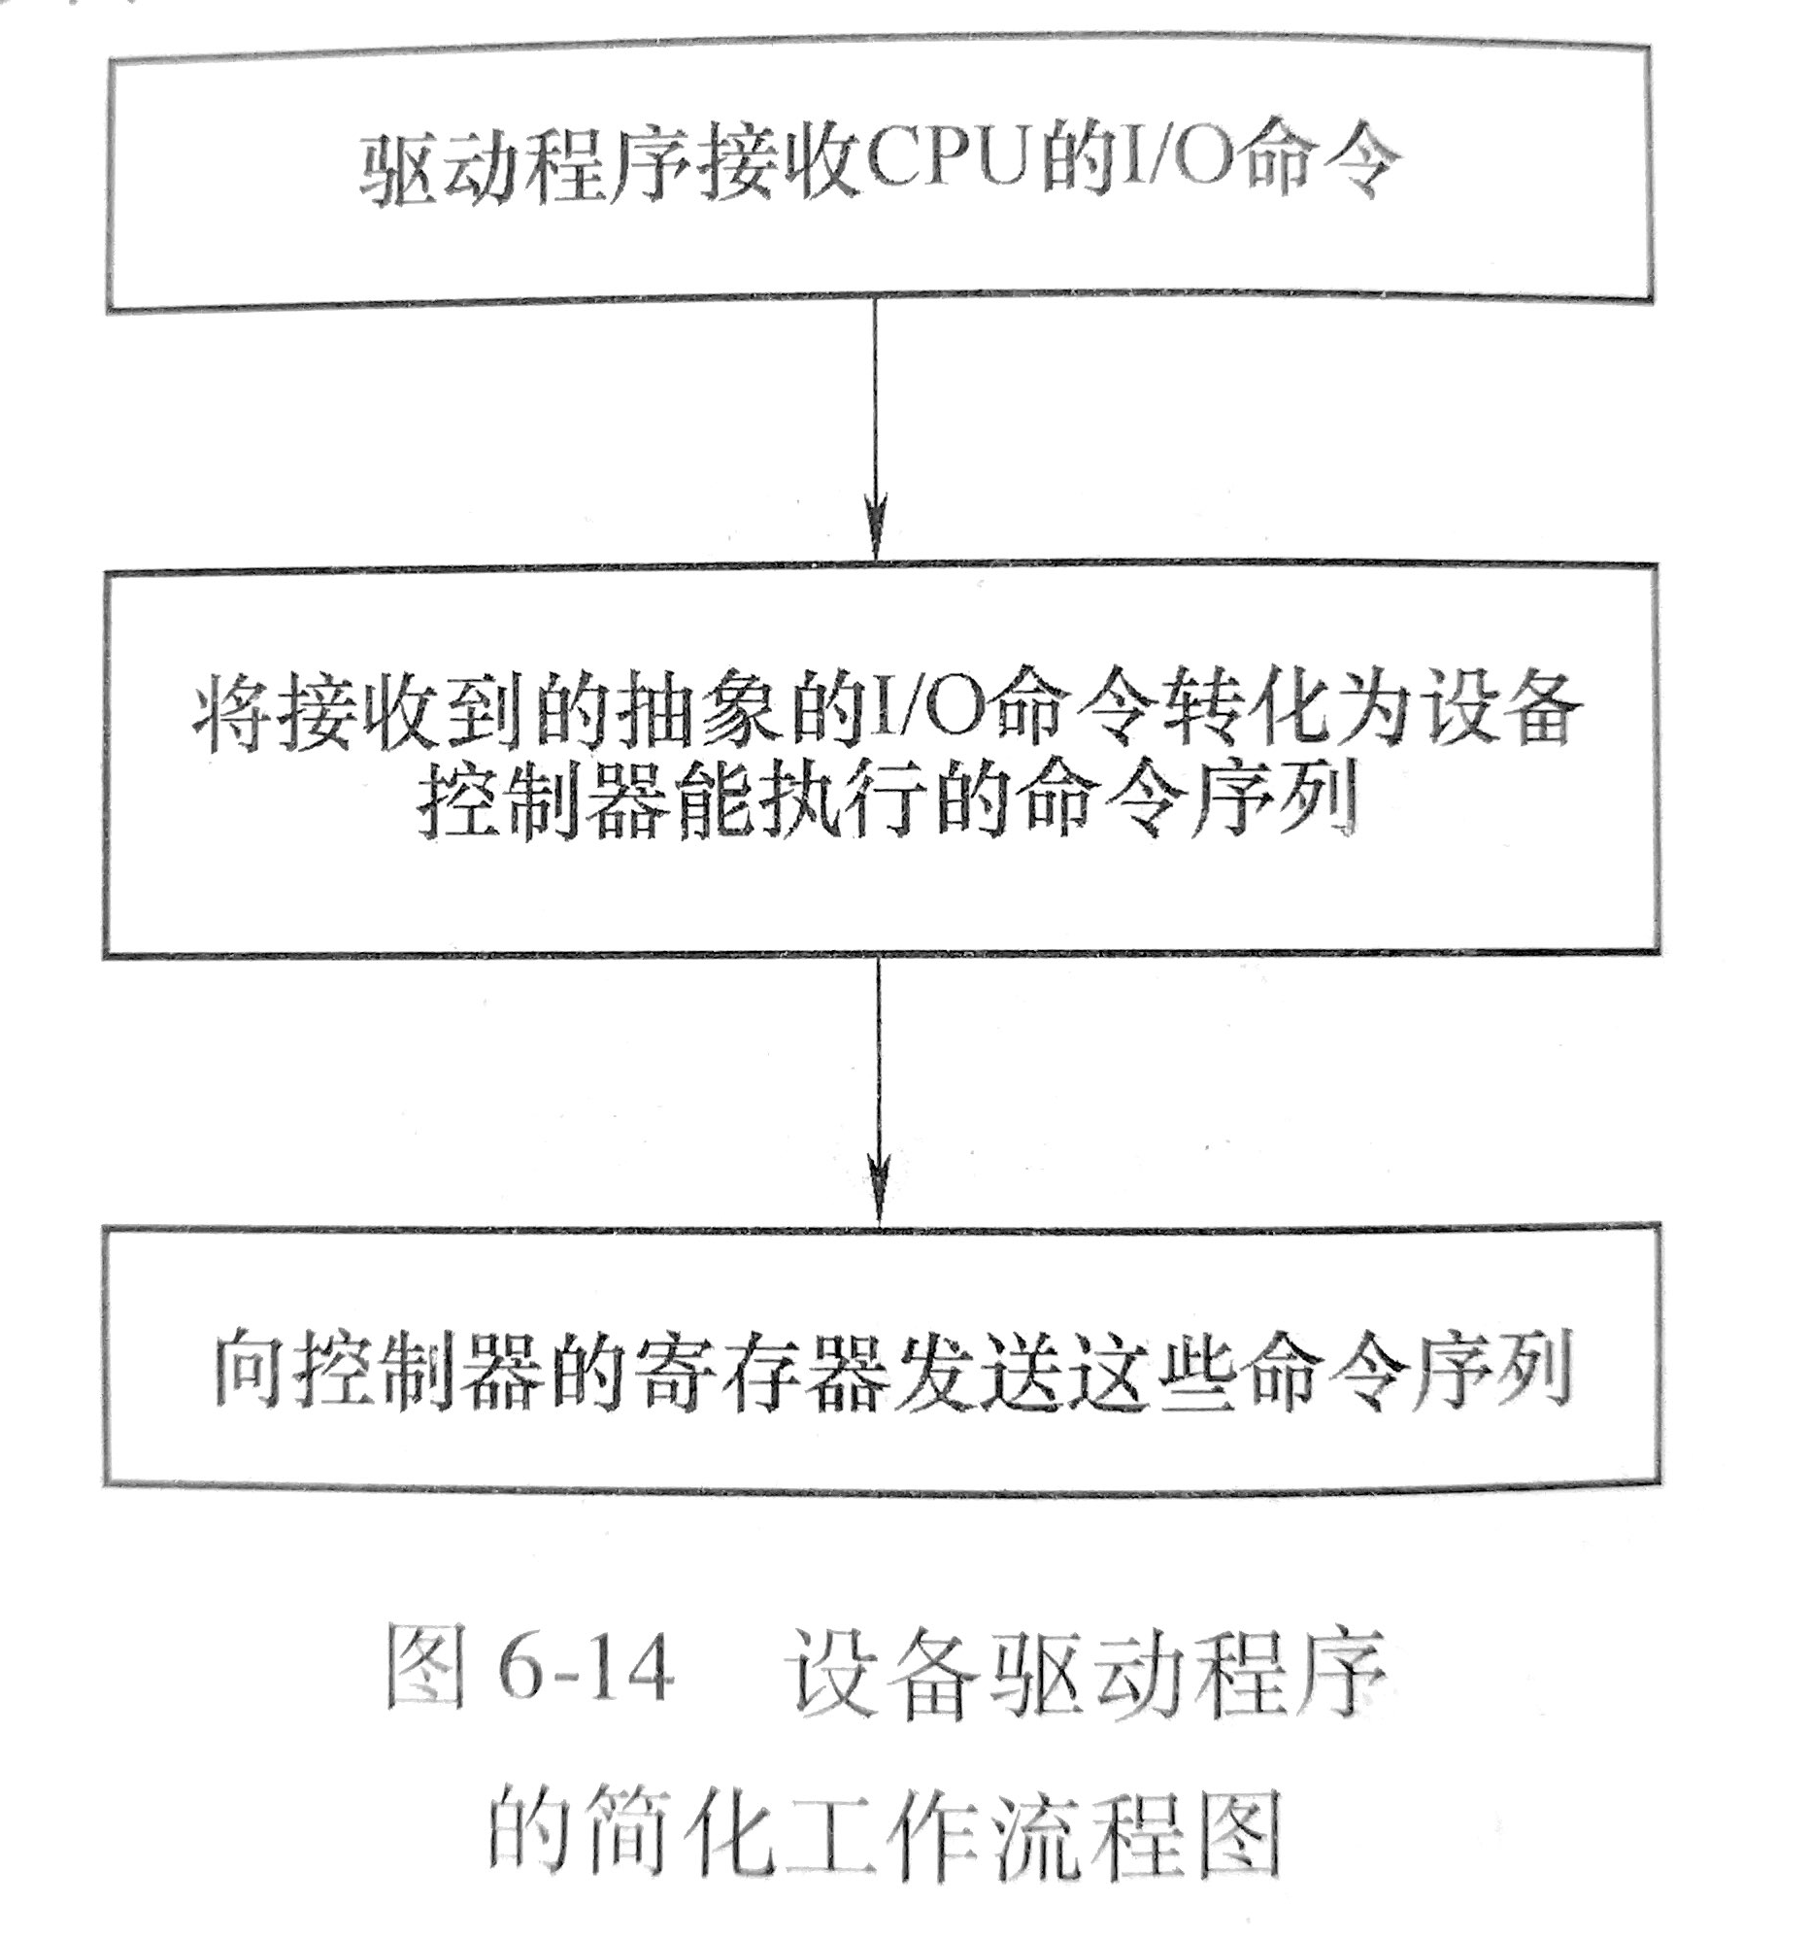
6.5.3 三、设备驱动程序
第五节 I/O软件管理
设备驱动程序
设备驱动程序是I/O进程与设备控制器之间的通信程序，其主要任务是接受上层软件发来的抽象的I/O请求，如read和write命令，把它们转换为具体要求后，发送给设备控制器启动设备去执行。
Chapter 6 I/O设备管理
Chapter 处理器管理

Slide 41
第五节 I/O软件管理
设备管理软件的功能
中断处理程序
设备驱动程序
与硬件无关的I/O软件
Chapter 6 I/O设备管理
Chapter 处理器管理

Slide 42
6.5.4 四、与硬件无关的I/O软件
第五节 I/O软件管理
与硬件无关的I/O软件
设备无关的I/O软件的功能如下：
（1） 设备命名
（2） 设备保护
（3） 提供独立于设备的块大小
（4） 为块设备和字符设备提供必要的缓冲技术
（5） 块设备的存储分配
（6） 分配和释放独立设备
（7） 错误处理
Chapter 6 I/O设备管理
Chapter 处理器管理

Slide 43
1 I/O系统的组成
2 I/O控制方式
3 缓冲管理
设备管理软件的功能
4 设备分配
中断处理程序
5 I/O软件原理
设备驱动程序
与硬件无关的I/O软件
6 磁盘管理
Chapter 6 I/O设备管理
Chapter 处理器管理

Slide 44
1 I/O系统的组成
2 I/O控制方式
3 缓冲管理
4 设备分配
5 I/O软件原理
6 磁盘管理
Chapter 6 I/O设备管理
Chapter 处理器管理

Slide 45
6.6.0零、磁盘管理
第六节 磁盘管理
磁盘管理
磁盘存储器不仅容量大，存取速度快，而且可以实现随机存取，是存放大量程序和数据的理想设备。
磁盘管理的重要目标是提高磁盘空间利用率和磁盘访问速度。
Chapter 6 I/O设备管理
Chapter 处理器管理

Slide 46
6.6.1.0 磁盘结构
第六节 磁盘管理
磁盘结构
磁盘调度
提高磁盘I/O速度的方法
Chapter 6 I/O设备管理
Chapter 处理器管理

Slide 47
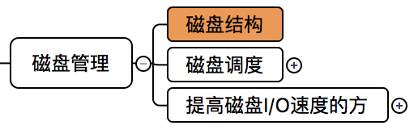
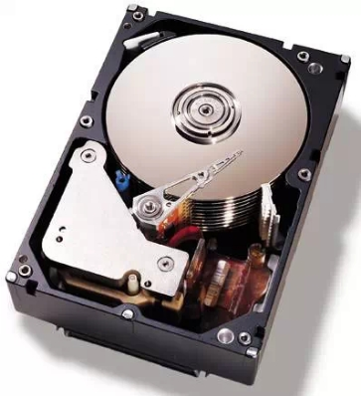
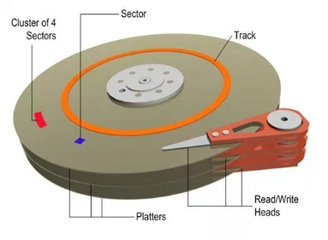
6.6.1.0 磁盘结构
第六节 磁盘管理
磁盘结构
Chapter 6 I/O设备管理
Chapter 处理器管理

Slide 48
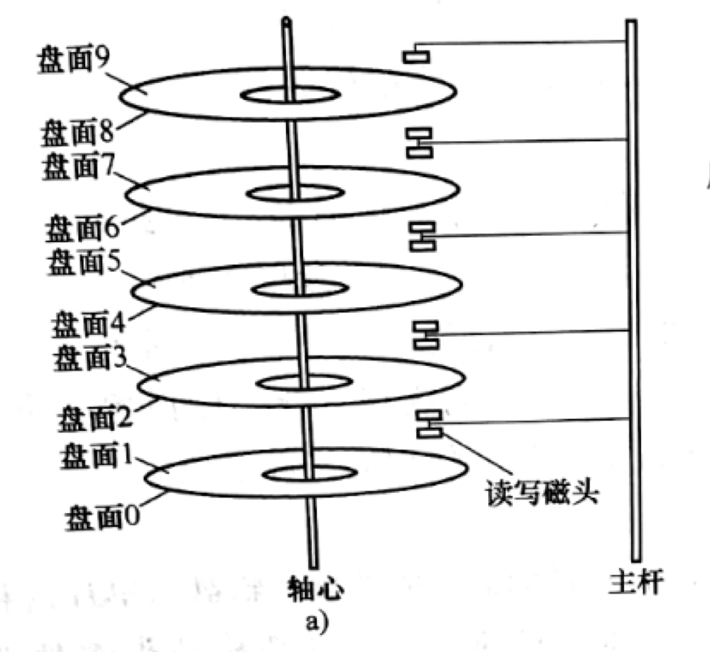
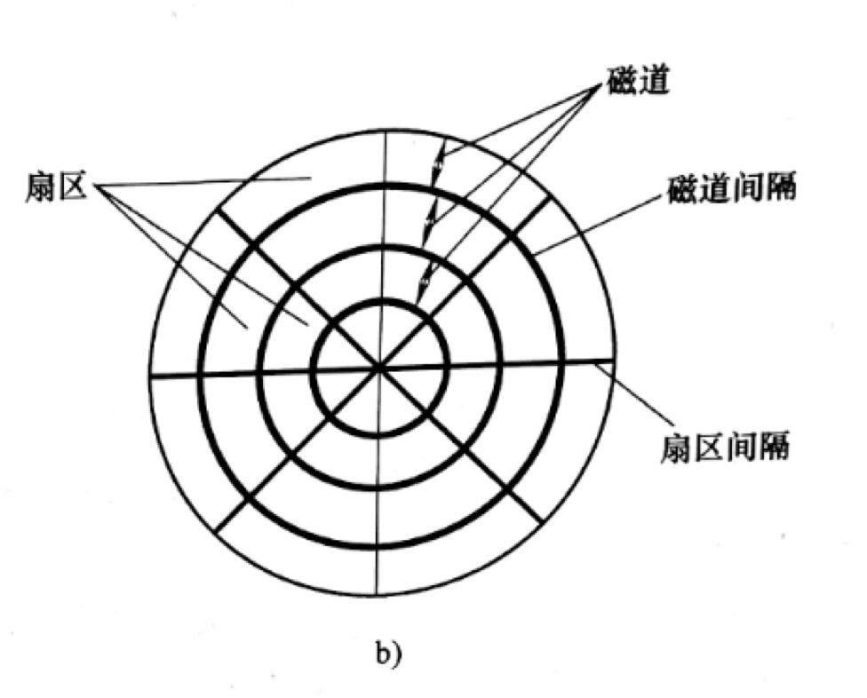
6.6.1.0 磁盘结构
第六节 磁盘管理
磁盘结构
一个物理记录存储在一个扇区上，磁盘存储的物理记录数目是由扇区数、磁道数及磁盘面数决定的。
Chapter 6 I/O设备管理
Chapter 处理器管理

Slide 49
6.6.1.0 磁盘结构
第六节 磁盘管理
牛刀小试
一个物理记录存储在一个扇区上，决定磁盘上存储的物理记录数目的因素不包括（）
A:扇区数
B:磁道数
C:磁盘面数
D:磁道间隔
Chapter 6 I/O设备管理

Slide 50
6.6.1.0 磁盘结构
第六节 磁盘管理
牛刀小试
一个物理记录存储在一个扇区上，决定磁盘上存储的物理记录数目的因素不包括（）
A:扇区数
B:磁道数
C:磁盘面数
D:磁道间隔
Chapter 6 I/O设备管理

Slide 51
6.6.1.0 磁盘结构
第六节 磁盘管理
牛刀小试
在磁盘管理中，利用磁道号、______及______三者来标识一个扇区。
Chapter 6 I/O设备管理

Slide 52
6.6.1.0 磁盘结构
第六节 磁盘管理
牛刀小试
磁头号
扇区号
在磁盘管理中，利用磁道号、______及______三者来标识一个扇区。
Chapter 6 I/O设备管理

Slide 53
6.6.1.0 磁盘结构
第六节 磁盘管理
磁盘结构
固定头磁盘
在每条磁道上都有读/写磁头
磁盘类型
活动头磁盘 (移动头)
每一个盘面仅配有一个磁头
Chapter 6 I/O设备管理
Chapter 处理器管理

Slide 54
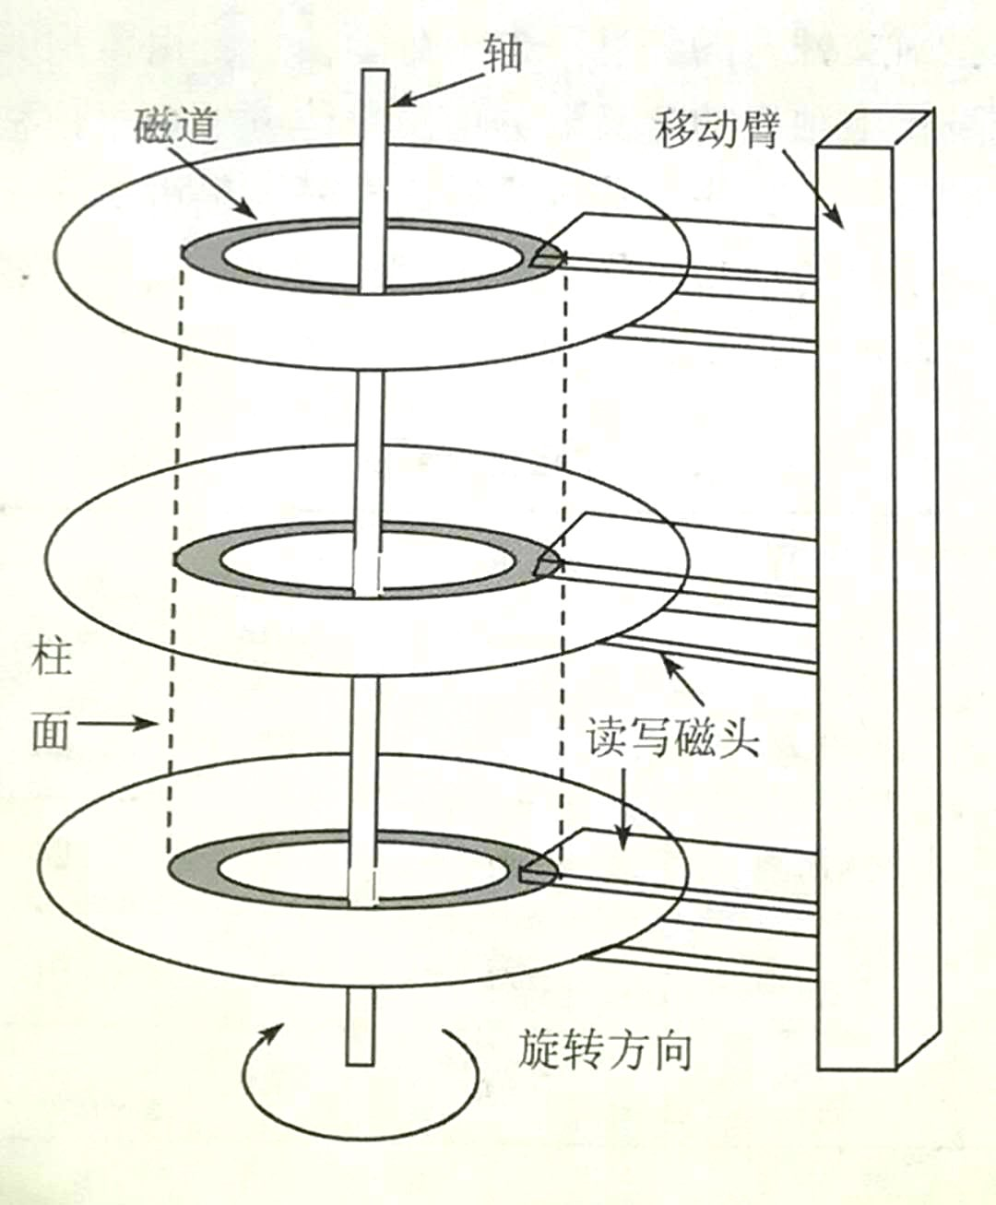
6.6.1.0 磁盘结构
第六节 磁盘管理
磁盘结构
磁盘访问时间
磁头移动到指定磁道所经历的时间
寻道时间
指定扇区移动到磁头下面所经历的时间
旋转延迟时间
把数据从磁盘读出或向磁盘写入数据时所经历的时间
传输时间
Chapter 6 I/O设备管理
Chapter 处理器管理

Slide 55
6.6.1.0 磁盘结构
第六节 磁盘管理
牛刀小试
对磁盘的访问时间中， 将指定扇区移动到磁头下面所经历的时间是指（）
A:寻道时间
B:启动磁臂的时间
C:传输时间
D:旋转延迟时间
Chapter 6 I/O设备管理

Slide 56
6.6.1.0 磁盘结构
第六节 磁盘管理
牛刀小试
对磁盘的访问时间中， 将指定扇区移动到磁头下面所经历的时间是指（）
A:寻道时间
B:启动磁臂的时间
C:传输时间
D:旋转延迟时间
Chapter 6 I/O设备管理

Slide 57
6.6.1.0 磁盘结构
第六节 磁盘管理
牛刀小试
花费磁盘的访问时间最长的是（ ）
A:编译时间
B:传输时间
C:延迟时间
D:寻道时间和旋转延迟时间
Chapter 6 I/O设备管理

Slide 58
6.6.1.0 磁盘结构
第六节 磁盘管理
牛刀小试
花费磁盘的访问时间最长的是（ ）
A:编译时间
B:传输时间
C:延迟时间
D:寻道时间和旋转延迟时间
Chapter 6 I/O设备管理

Slide 59
6.6.2.0 磁盘调度
第六节 磁盘管理
磁盘结构
磁盘调度
提高磁盘I/O速度的方法
Chapter 6 I/O设备管理
Chapter 处理器管理

Slide 60
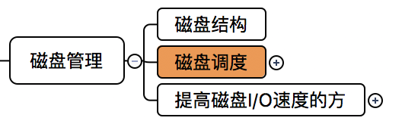
6.6.2.0 磁盘调度
第六节 磁盘管理
磁盘调度
磁盘调度的一个重要目标是使磁盘的平均寻道时间最少
（1） 先来先服务 (First Come First Served, FCFS)
（2） 最短寻道时间优先 (Shortest Seek Time First, SSTF)
（3） 扫描算法 (SCAN)
（4） 循环扫描算法 (CSCAN)
（5） NStepSCAN和FSCAN调度算法
Chapter 6 I/O设备管理
Chapter 处理器管理

Slide 61
6.6.2.0 磁盘调度
第六节 磁盘管理
磁盘调度
（1） 先来先服务 (First Come First Served, FCFS)
（2） 最短寻道时间优先 (Shortest Seek Time First, SSTF)
（3） 扫描算法 (SCAN)
（4） 循环扫描算法 (CSCAN)
（5） NStepSCAN和FSCAN调度算法
最简单的磁盘调度算法
根据进程请求访问磁盘的先后顺序进行调度
优点：公平、简单，且每个进程的请求都能依次得到处理，不会出现某一进程的请求长期得不到满足的情况
缺点：平均寻道时间较长
Chapter 6 I/O设备管理
Chapter 处理器管理

Slide 62
6.6.2.1 先来先服务（First Come First Served，FCFS）
第六节 磁盘管理
先来先服务
.
A
2
4
3
1
Chapter 6 I/O设备管理
Chapter 处理器管理

Slide 63
6.6.2.2 最短寻道时间优先（Shortest Seek Time First，SSTF）
第六节 磁盘管理
磁盘调度
（2） 最短寻道时间优先 (Shortest Seek Time First, SSTF)
（2） 最短寻道时间优先 (Shortest Seek Time First, SSTF)
（3） 扫描算法 (SCAN)
（4） 循环扫描算法 (CSCAN)
（5） NStepSCAN和FSCAN调度算法
该算法选择的进程：其要求访问的磁道与当前磁头所在的磁道距离最近，以使每次的寻道时间最短。
优点：每次的寻道时间最短，较之FCFS有更好的寻道性能
缺点：可能导致某个进程发生“饥饿”现象
Chapter 6 I/O设备管理
Chapter 处理器管理

Slide 64
6.6.2.2 最短寻道时间优先（Shortest Seek Time First，SSTF）
第六节 磁盘管理
磁盘调度
最短寻道时间优先
.
.
A
A
2
4
3
1
2
3
1
Chapter 6 I/O设备管理
Chapter 处理器管理

Slide 65
6.6.2.3 扫描（SCAN）算法
第六节 磁盘管理
磁盘调度
（3）扫描算法 (SCAN)(电梯调度算法)
（2） 最短寻道时间优先 (Shortest Seek Time First, SSTF)
（3） 扫描算法 (SCAN)
（4） 循环扫描算法 (CSCAN)
（5） NStepSCAN和FSCAN调度算法
不仅考虑到要访问的磁道与当前磁道的距离，更优先考虑磁头当前的移动方向。
优点：有较好的寻道性能，防止“饥饿”现象
缺点：有时候进程请求被大大推迟
Chapter 6 I/O设备管理
Chapter 处理器管理

Slide 66
6.6.2.3 扫描（SCAN）算法
第六节 磁盘管理
扫描算法
.
A
2
1
3
Chapter 6 I/O设备管理
Chapter 处理器管理

Slide 67
6.6.2.4循环扫描（CSCAN）算法
第六节 磁盘管理
磁盘调度
（4） 循环扫描算法 (CSCAN)
（2） 最短寻道时间优先 (Shortest Seek Time First, SSTF)
（3） 扫描算法 (SCAN)
（4） 循环扫描算法 (CSCAN)
（5） NStepSCAN和FSCAN调度算法
在扫描算法的基础上，规定磁头是单向移动的。将最小磁道号紧接着最大磁道号构成循环，进行循环扫描。
Chapter 6 I/O设备管理
Chapter 处理器管理

Slide 68
6.6.2.4循环扫描（CSCAN）算法
第六节 磁盘管理
磁盘调度
（1） 先来先服务 (First Come First Served, FCFS)
（2） 最短寻道时间优先 (Shortest Seek Time First, SSTF)
（3） 扫描算法 (SCAN)
（4） 循环扫描算法 (CSCAN)
（5） NStepSCAN和FSCAN调度算法
磁臂粘着
Chapter 6 I/O设备管理
Chapter 处理器管理

Slide 69
第六节 磁盘管理
磁盘调度
（5） NStepSCAN和FSCAN调度算法
（2） 最短寻道时间优先 (Shortest Seek Time First, SSTF)
（3） 扫描算法 (SCAN)
（4） 循环扫描算法 (CSCAN)
（5） NStepSCAN和FSCAN调度算法
将磁盘请求队列分成若干个长度为N的子队列
磁盘调度将按FCFS算法依次处理这些子队列
每处理一个队列时又是按照SCAN算法
对一个队列处理后，再处理其他队列
NStepSCAN
NStepSCAN算法的简化，将磁盘请求队列分成两个子队列
一个是由当前所有请求磁盘访问的进程形成的队列
由磁盘调度按SCAN算法进行处理
将新出现的所有请求磁盘访问的进程
放入另一个等待处理的请求队列
FSCAN
Chapter 6 I/O设备管理
Chapter 处理器管理

Slide 70
第六节 磁盘管理
磁盘调度
（1） 先来先服务 (First Come First Served, FCFS)
（2） 最短寻道时间优先 (Shortest Seek Time First, SSTF)
（3） 扫描算法 (SCAN)
（4） 循环扫描算法 (CSCAN)
（5） NStepSCAN和FSCAN调度算法
Chapter 6 I/O设备管理
Chapter 处理器管理

Slide 71
6.6.2二、磁盘调度
先来先服务FCFS+最短寻道时间优先SSTF
例题

Slide 72
6.6.2二、磁盘调度
假设磁盘有1000个磁道，若磁盘请求是一些随机请求，它们按照到达的次序分别处于
811、 348、153、968、407、580、233、679、801、121磁道。当前磁头在656号磁道上，并且读写磁头正在向磁道号增加的方向移动。要求：
1.给出用FCFS算法进行磁盘调度时满足请求的次序，并计算出它们的平均寻道长度。
2.给出用SSTF算法进行磁盘调度时满足请求的次序，并计算出它们的平均寻道长度。

Slide 73
6.6.2二、磁盘调度
假设磁盘有1000个磁道，若磁盘请求是一些随机请求，它们按照到达的次序分别处于
811、 348、153、968、407、580、233、679、801、121磁道。当前磁头在656号磁道上，并且读写磁头正在向磁道号增加的方向移动。要求：
1.给出用FCFS算法进行磁盘调度时满足请求的次序，并计算出它们的平均寻道长度。

Slide 74
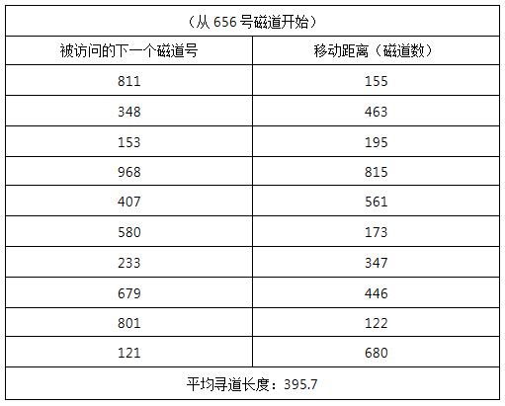
6.6.2二、磁盘调度
假设磁盘有1000个磁道，若磁盘请求是一些随机请求，它们按照到达的次序分别处于811、 348、153、968、407、580、233、679、801、121磁道。当前磁头在656号磁道上，并且读写磁头正在向磁道号增加的方向移动。要求：
1.给出用FCFS算法进行磁盘调度时满足请求的次序，并计算出它们的平均寻道长度。
当前656—>811—>348—>153—>968—>407—>580—>233—>679—>801—>121
平均寻道长度：3957/10=395.7

Slide 75
6.6.2二、磁盘调度
假设磁盘有1000个磁道，若磁盘请求是一些随机请求，它们按照到达的次序分别处于811、 348、153、968、407、580、233、679、801、121磁道。当前磁头在656号磁道上，并且读写磁头正在向磁道号增加的方向移动。要求：
2.给出用SSTF算法进行磁盘调度时满足请求的次序，并计算出它们的平均寻道长度。

Slide 76
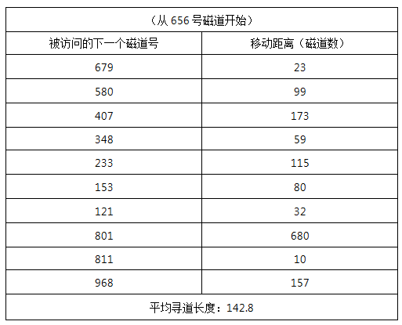
6.6.2二、磁盘调度
假设磁盘有1000个磁道，若磁盘请求是一些随机请求，它们按照到达的次序分别处于811、 348、153、968、407、580、233、679、801、121磁道。当前磁头在656号磁道上，并且读写磁头正在向磁道号增加的方向移动。要求：
2.给出用SSTF算法进行磁盘调度时满足请求的次序，并计算出它们的平均寻道长度。
当前656—>679—>580—>407—>348—>233—>153—>121—>801—>811—>968
平均寻道长度：1428/10=142.8

Slide 77
6.6.2二、磁盘调度
扫描SCAN+循环扫描CSCAN
例题

Slide 78
6.6.2二、磁盘调度
假设磁盘有1000个磁道，若磁盘请求是一些随机请求，它们按照到达的次序分别处于150、 160、184、90、58、55、39、38、18磁道。当前磁头100号磁道上，并且读写磁头正在向磁道号增加的方向移动。要求：
1.给出用SCAN算法进行磁盘调度时满足请求的次序，并计算出它们的平均寻道长度。

Slide 79
6.6.2二、磁盘调度
假设磁盘有1000个磁道，若磁盘请求是一些随机请求，它们按照到达的次序分别处于150、 160、184、90、58、55、39、38、18磁道。当前磁头100号磁道上，并且读写磁头正在向磁道号增加的方向移动。要求：
1.给出用SCAN算法进行磁盘调度时满足请求的次序，并计算出它们的平均寻道长度。
100
150
50
当前100—>150—>160—>184—>90—>58—>55—>39—>38—>18
160
10
184
24
90
94
58
32
平均寻道长度：250/9=27.8
55
3
39
16
38
1
18
20
27.8

Slide 80
6.6.2二、磁盘调度
假设磁盘有1000个磁道，若磁盘请求是一些随机请求，它们按照到达的次序分别处于150、 160、184、90、58、55、39、38、18磁道。当前磁头100号磁道上，并且读写磁头正在向磁道号增加的方向移动。要求：
2.给出用CSCAN算法进行磁盘调度时满足请求的次序，并计算出它们的平均寻道长度。

Slide 81
6.6.2二、磁盘调度
假设磁盘有1000个磁道，若磁盘请求是一些随机请求，它们按照到达的次序分别处于150、 160、184、90、58、55、39、38、18磁道。当前磁头100号磁道上，并且读写磁头正在向磁道号增加的方向移动。要求：
2.给出用CSCAN算法进行磁盘调度时满足请求的次序，并计算出它们的平均寻道长度。
100
150
50
当前100—>150—>160—>184—>18—>38—>39—>55—>58—>90
160
10
184
24
18
166
38
20
平均寻道长度：322/9=35.8
39
1
55
16
58
3
90
32
35.8

Slide 82
第六节 磁盘管理
磁盘调度
（1） 先来先服务 (First Come First Served, FCFS)
（2） 最短寻道时间优先 (Shortest Seek Time First, SSTF)
（3） 扫描算法 (SCAN)
（4） 循环扫描算法 (CSCAN)
（5） NStepSCAN和FSCAN调度算法
Chapter 6 I/O设备管理
Chapter 处理器管理

Slide 83
第六节 磁盘管理
磁盘结构
磁盘调度
提高磁盘I/O速度的方法
Chapter 6 I/O设备管理
Chapter 处理器管理

Slide 84
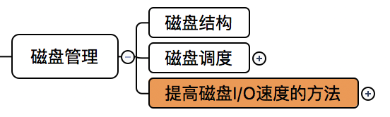
6.6.3.0提高磁盘I/O速度的方法
第六节 磁盘管理
提高磁盘I/O速度的方法
减少读数据的时间
（1） 提前读
（2） 延迟写
（3） 优化物理块的分布
（4） 虚拟盘
（5）磁盘高速缓存
减少写磁盘的次数
减少磁臂移动距离
内存空间仿真磁盘，存放临时文件
逻辑上属于磁盘 物理上在内存中
Chapter 6 I/O设备管理
Chapter 处理器管理

Slide 85
6.6.3.0提高磁盘I/O速度的方法
第六节 磁盘管理
牛刀小试
为了提高磁盘I/O速度，用来暂存从磁盘中读出的一系列盘块中的信息的方法是（）
A:提前读
B:优化物理块的分布
C:虚拟盘
D:磁盘高速缓存
Chapter 6 I/O设备管理

Slide 86
6.6.3.0提高磁盘I/O速度的方法
第六节 磁盘管理
牛刀小试
为了提高磁盘I/O速度，用来暂存从磁盘中读出的一系列盘块中的信息的方法是（）
A:提前读
B:优化物理块的分布
C:虚拟盘
D:磁盘高速缓存
Chapter 6 I/O设备管理

Slide 87
1 I/O系统的组成
2 I/O控制方式
3 缓冲管理
4 设备分配
磁盘结构
5 I/O软件原理
磁盘调度
6 磁盘管理
提高磁盘I/O速度的方法
Chapter 6 I/O设备管理
Chapter 处理器管理

Slide 88
银行家算法

Slide 89
设系统中有三种类型的资源A、B、C，资源数量分别为15、7、18，系统有五个进程P1、P2、P3、P4、P5，其最大资源需求量分别为（5，4，9）、（4，3，5）、（3，0，5）、（5，2，5）、（4，2，4）。在T0时刻，系统为各进程已经分配的资源数量分别为（2，1，2）、（3，0，2）、（3，0，4）、（2，0，4）、（3，1，4）。若系统采用银行家算法实施死锁避免策略，则请回答：
1.列表画出T0时刻的资源分配状态表，在表中显示进程还需要的资源数量和系统可用的资源数量。
2.T0时刻是否为安全状态？若是，请给出安全序列。
3.在T0时刻若进程P1请求资源（3，0，3），是否能实施资源分配？为什么？
4.在T0时刻若进程P4请求资源（2，0，1），则是否能实施资源分配？为什么？

Slide 90
设系统中有三种类型的资源A、B、C，资源数量分别为15、7、18，系统有五个进程P1、P2、P3、P4、P5，其最大资源需求量分别为（5，4，9）、（4，3，5）、（3，0，5）、（5，2，5）、（4，2，4）。在T0时刻，系统为各进程已经分配的资源数量分别为（2，1，2）、（3，0，2）、（3，0，4）、（2，0，4）、（3，1，4）。若系统采用银行家算法实施死锁避免策略，则请回答：
1.列表画出T0时刻的资源分配状态表，在表中显示进程还需要的资源数量和系统可用的资源数量。

Slide 91
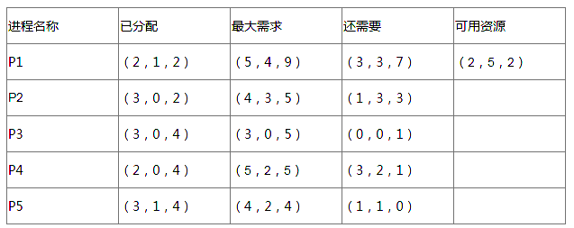
设系统中有三种类型的资源A、B、C，资源数量分别为15、7、18，系统有五个进程P1、P2、P3、P4、P5，其最大资源需求量分别为（5，4，9）、（4，3，5）、（3，0，5）、（5，2，5）、（4，2，4）。在T0时刻，系统为各进程已经分配的资源数量分别为（2，1，2）、（3，0，2）、（3，0，4）、（2，0，4）、（3，1，4）。若系统采用银行家算法实施死锁避免策略，则请回答：
1.列表画出T0时刻的资源分配状态表，在表中显示进程还需要的资源数量和系统可用的资源数量。

Slide 92
设系统中有三种类型的资源A、B、C，资源数量分别为15、7、18，系统有五个进程P1、P2、P3、P4、P5，其最大资源需求量分别为（5，4，9）、（4，3，5）、（3，0，5）、（5，2，5）、（4，2，4）。在T0时刻，系统为各进程已经分配的资源数量分别为（2，1，2）、（3，0，2）、（3，0，4）、（2，0，4）、（3，1，4）。若系统采用银行家算法实施死锁避免策略，则请回答：
1.列表画出T0时刻的资源分配状态表，在表中显示进程还需要的资源数量和系统可用的资源数量。

Slide 93
设系统中有三种类型的资源A、B、C，资源数量分别为15、7、18，系统有五个进程P1、P2、P3、P4、P5，其最大资源需求量分别为（5，4，9）、（4，3，5）、（3，0，5）、（5，2，5）、（4，2，4）。在T0时刻，系统为各进程已经分配的资源数量分别为（2，1，2）、（3，0，2）、（3，0，4）、（2，0，4）、（3，1，4）。若系统采用银行家算法实施死锁避免策略，则请回答：
2.T0时刻是否为安全状态？若是，请给出安全序列。

Slide 94
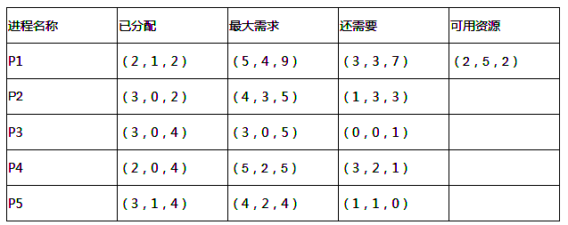

Slide 95
P3执行，结束后可用资源=（2，5，2）+（3，0，4）=（5，5，6）
P4执行，结束后可用资源=（5，5，6）+（2，0，4）=（7，5，10）
P5执行，结束后可用资源=（7，5，10）+（3，1，4）=（10，6，14）
P1执行，结束后可用资源=（10，6，14）+（2，1，2）=（12，7，16）
P2执行，结束后可用资源=（12，7，16）+（3，0，2）=（15，7，18）

Slide 96
设系统中有三种类型的资源A、B、C，资源数量分别为15、7、18，系统有五个进程P1、P2、P3、P4、P5，其最大资源需求量分别为（5，4，9）、（4，3，5）、（3，0，5）、（5，2，5）、（4，2，4）。在T0时刻，系统为各进程已经分配的资源数量分别为（2，1，2）、（3，0，2）、（3，0，4）、（2，0，4）、（3，1，4）。若系统采用银行家算法实施死锁避免策略，则请回答：
2.T0时刻是否为安全状态？若是，请给出安全序列。
T0时刻是安全状态。
安全序列为：<P3，P4，P5，P1，P2>

Slide 97
设系统中有三种类型的资源A、B、C，资源数量分别为15、7、18，系统有五个进程P1、P2、P3、P4、P5，其最大资源需求量分别为（5，4，9）、（4，3，5）、（3，0，5）、（5，2，5）、（4，2，4）。在T0时刻，系统为各进程已经分配的资源数量分别为（2，1，2）、（3，0，2）、（3，0，4）、（2，0，4）、（3，1，4）。若系统采用银行家算法实施死锁避免策略，则请回答：
3.在T0时刻若进程P1请求资源（3，0，3），是否能实施资源分配？为什么？

Slide 98
设系统中有三种类型的资源A、B、C，资源数量分别为15、7、18，系统有五个进程P1、P2、P3、P4、P5，其最大资源需求量分别为（5，4，9）、（4，3，5）、（3，0，5）、（5，2，5）、（4，2，4）。在T0时刻，系统为各进程已经分配的资源数量分别为（2，1，2）、（3，0，2）、（3，0，4）、（2，0，4）、（3，1，4）。若系统采用银行家算法实施死锁避免策略，则请回答：
3.在T0时刻若进程P1请求资源（3，0，3），是否能实施资源分配？为什么？
不能。（3，0，3）>（2，5，2），可用资源不够，所以无法分配。

Slide 99
设系统中有三种类型的资源A、B、C，资源数量分别为15、7、18，系统有五个进程P1、P2、P3、P4、P5，其最大资源需求量分别为（5，4，9）、（4，3，5）、（3，0，5）、（5，2，5）、（4，2，4）。在T0时刻，系统为各进程已经分配的资源数量分别为（2，1，2）、（3，0，2）、（3，0，4）、（2，0，4）、（3，1，4）。若系统采用银行家算法实施死锁避免策略，则请回答：
4.在T0时刻若进程P4请求资源（2，0，1），则是否能实施资源分配？为什么？

Slide 100
4.在T0时刻若进程P4请求资源（2，0，1），则是否能实施资源分配？为什么？

Slide 101
4.在T0时刻若进程P4请求资源（2，0，1），则是否能实施资源分配？为什么？
(0, 5, 1)
(4, 0, 5)
(1, 2, 0)

Slide 102
4.在T0时刻若进程P4请求资源（2，0，1），则是否能实施资源分配？为什么？
(0, 5, 1)
(4, 0, 5)
(1, 2, 0)
P3执行，结束后可用资源=（0，5，1）+（3，0，4）=（3，5，5）
P4执行，结束后可用资源=（3，5，5）+（4，0，5）=（7，5，10）
P5执行，结束后可用资源=（7，5，10）+（3，1，4）=（10，6，14）
P1执行，结束后可用资源=（10，6，14）+（2，1，2）=（12，7，16）
P2执行，结束后可用资源=（12，7，16）+（3，0，2）=（15，7，18）

Slide 103
设系统中有三种类型的资源A、B、C，资源数量分别为15、7、18，系统有五个进程P1、P2、P3、P4、P5，其最大资源需求量分别为（5，4，9）、（4，3，5）、（3，0，5）、（5，2，5）、（4，2，4）。在T0时刻，系统为各进程已经分配的资源数量分别为（2，1，2）、（3，0，2）、（3，0，4）、（2，0，4）、（3，1，4）。若系统采用银行家算法实施死锁避免策略，则请回答：
4.在T0时刻若进程P4请求资源（2，0，1），则是否能实施资源分配？为什么？
能实施资源分配。
因为，若同意申请，此时可以找到一个安全序列<P3，P4，P5，P1，P2>。

Slide 104

结课快乐
马上去做随堂考哦
🙇🙇‍🙇‍

